Slide 2

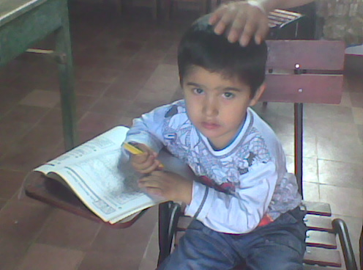
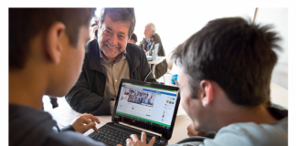
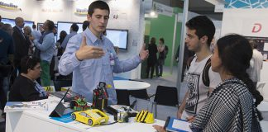
ANTECEDENTES Y ESTADO ACTUAL DEL TEMA
Importancia de la formación permanente del profesorado
Competencia digital docente
Metodologías activas en el uso de las TIC

Slide 3

FORMACIÓN PERMANENTE DEL
PROFESORADO
Aprender durante
toda la vida

Slide 4






1. Compromiso profesional
2. Recursos
digitales
4. Evaluación digital
5. Empoderar a los alumnos
6. Facilitar la competencia digital de los estudiantes
COMPETENCIA DIGITAL DOCENTE
3. Pedagogía
digital

Slide 5
METODOLOGÍAS ACTIVAS EN EL
USO DE LAS TIC
Aprendizaje basado en Proyectos con uso de TIC
Aprendizaje colaborativo
Aprendizaje Servicio con uso de TIC
Paisaje de aprendizaje
Gamificación
Clase invertida

Slide 6
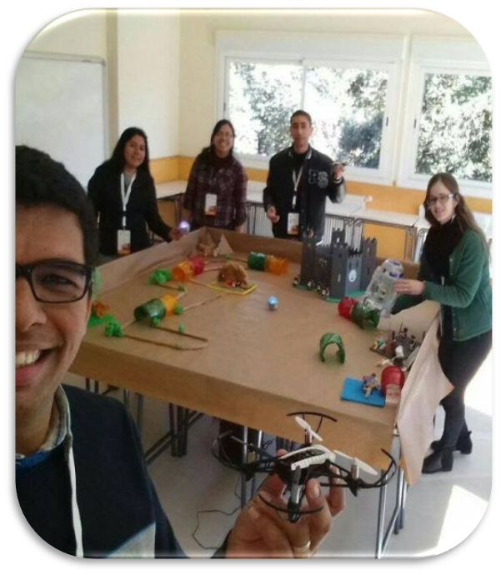
JUSTIFICACIÓN
Plan Nacional de Educación 2024 “Hacia el centenario de la Escuela Nueva de Ramón Indalecio Cardozo” (MEC, 2011) y la Política de incorporación de TIC al sistema educativo paraguayo (MEC, 2010) proponen que la incorporación de las nuevas tecnologías al sistema educativo contribuya al mejoramiento de los procesos educativos a través del uso de las TIC y al desarrollo en todos los estudiantes de las competencias digitales necesarias para participar y contribuir activamente en la sociedad.

Slide 7
OBJETIVO GENERAL
Desarrollar la competencia digital docente y del alumnado, con la implementación de proyectos de innovación acorde a las necesidades de la comunidad educativa

Slide 8

OBJETIVOS ESPECÍFICOS
Elaborar proyectos de innovación en el marco del PEI.
Promover experiencias pedagógicas exitosas en la incorporación las TIC, desarrollando la competencia digital del profesorado y alumnado.

Slide 9
Formación en competencias digitales
Coordinación tecno-pedagógica
Liderazgo efectivo
Uso metodológico diseñado desde el currículo escolar
RESULTADOS PREVISTOS
(Fernández Cruz, F. J., Fernández Díaz, M. J. y Rodríguez Mantilla, J. M., 2018).

Slide 10
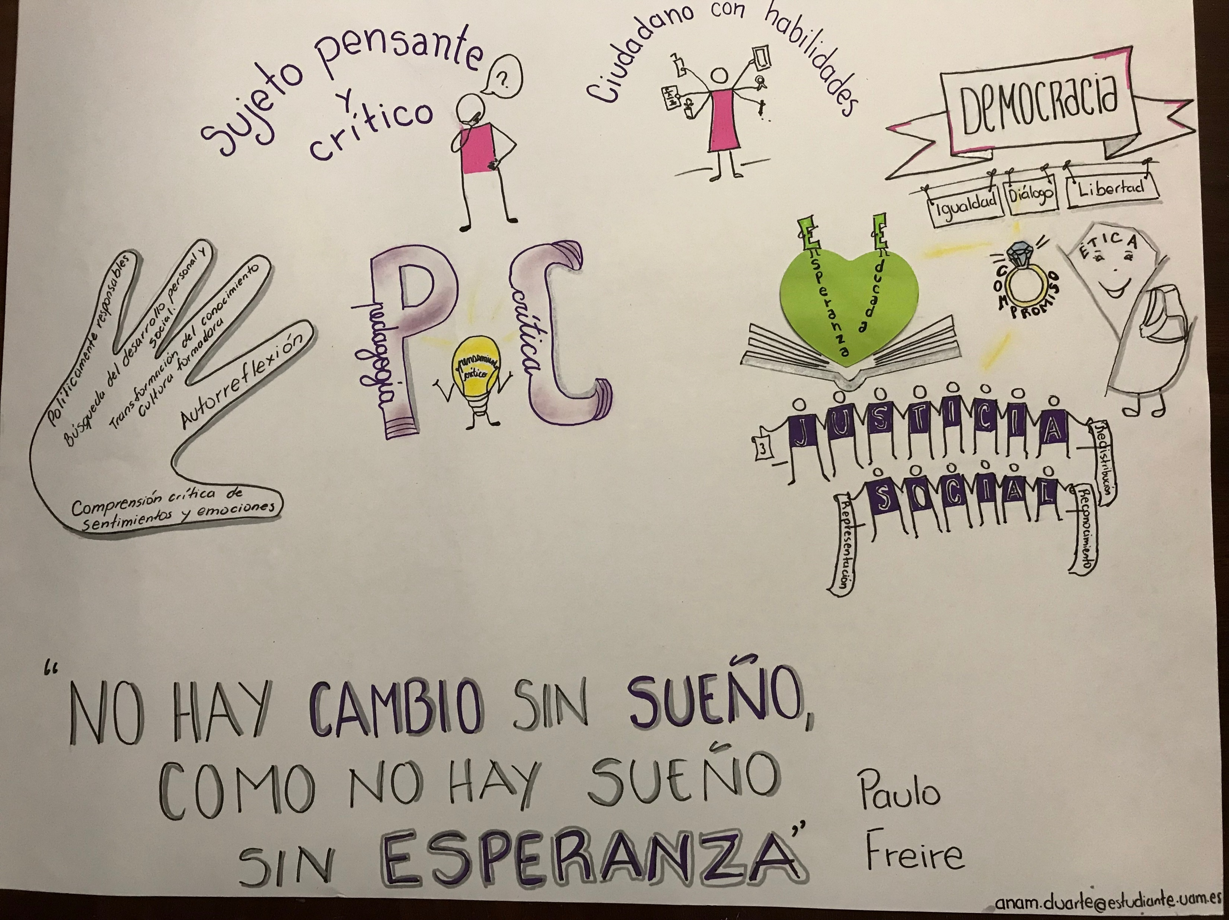
G
R
A
C
I
A
S

